Slide 1
ADD-H, TEA y dislexia
COMO CASOS TESTIGOS DE PATOLOGIZACIÓN DE LAS INFANCIAS

Slide 2
Casos testigos: dislexia
En 2015 → "Proyecto de Ley sobre Dificultades Especificas del Aprendizaje".
Respecto a dicho proyecto de ley, FORUM INFANCIAS, se pronunció a través de un documento titulado: “Una ley que, más que garantizar derechos de los niños, los vulneraría”.
El mismo expresa la preocupación de simplificar un aprendizaje como el de la lectura y la escritura a una causa neurobiológica.
Además, mencionan que mucho de los así llamados síntomas, no son sino etapas esperables del proceso de aprendizaje. Ponen en tela de juicio la condición de que, para recibir ayuda, un niño necesite ser portador de un diagnóstico.

Slide 3
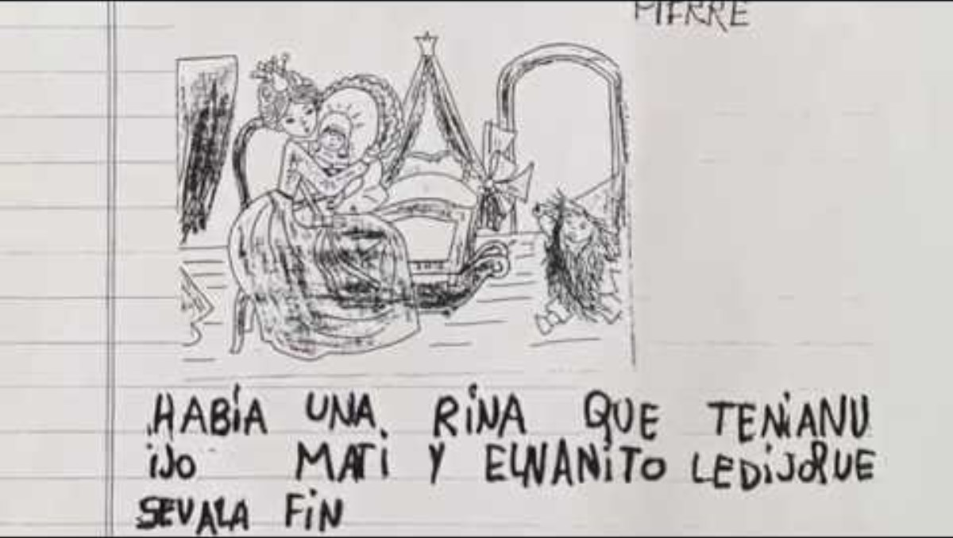

Slide 4

Carmen fusca
Aprender a leer y a escribir es difícil, son tareas complejas.
El aprendizaje de la lengua escrita implica activos procesos de construcción para los niños y adolescentes en los que están involucrados aspectos:
Cognitivos
Psicológicos
Psicolingüísticos
Sociales
Pedagógicos.
Tienen que apropiarse y comprender la complejidad de nuestro sistema de representación escrito, apropiarse y ejercer las diferentes estrategias y quehaceres que se ponen en juego en los actos de lectura y escritura.

Slide 5
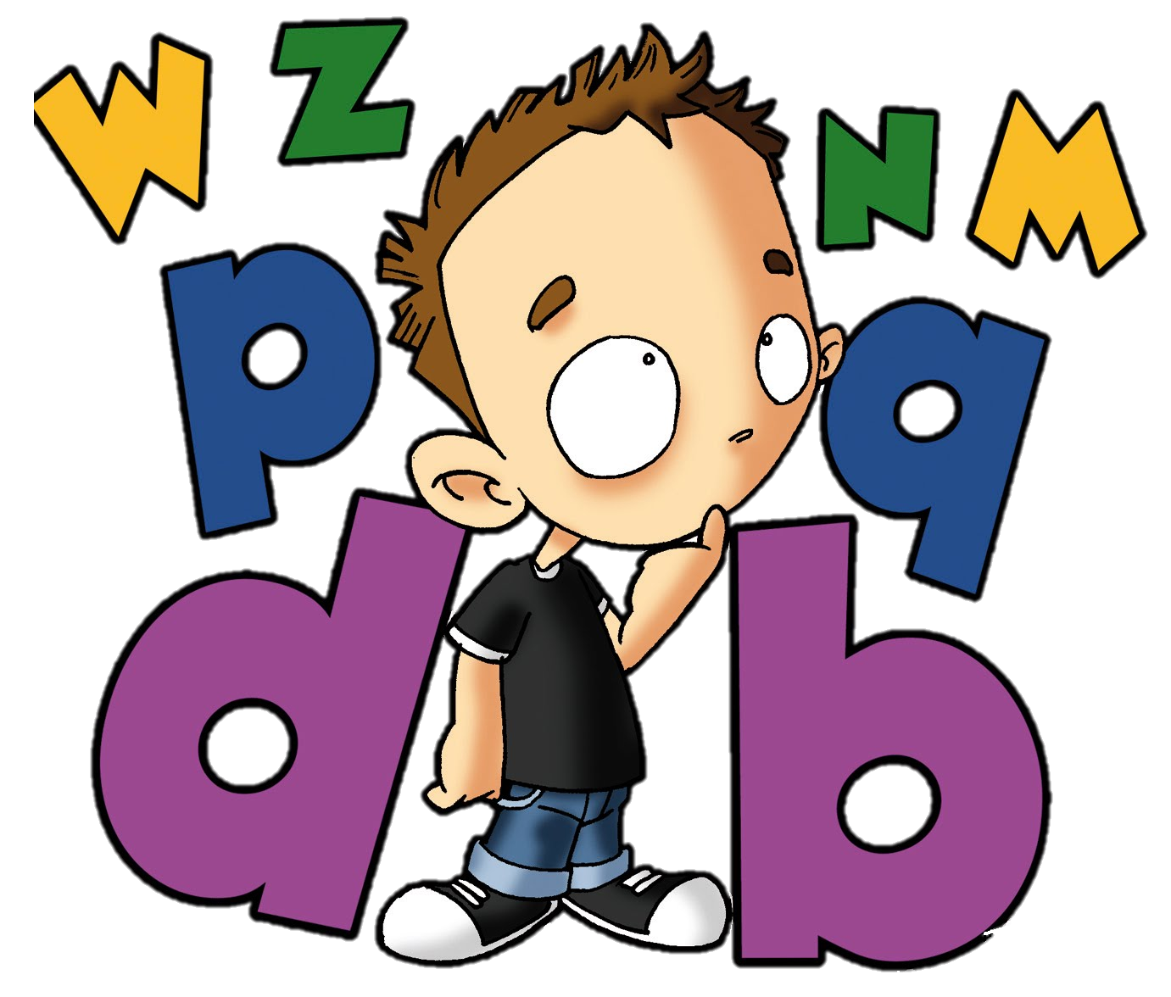
Es importante no transformar en una patología PROCESOS ESPERABLES durante el aprendizaje de la lectura y escritura como:
omisiones
sustituciones de letras
uniones de palabras
palabras escritas no convencionalmente
Para ser buen lector o para producir textos no alcanza con conocer el sistema de escritura.
Si un niño participa de situaciones de lectura y escritura se va apropiando de las características del lenguaje escrito, de los procesos y estrategias que se requieren para leer y para escribir.

Slide 6
Desafíos durante el proceso de lectura
Leer es más que poner sonidos a los símbolos gráficos, es un proceso de construcción de sentido.
Durante este proceso:
no solo reconocemos letras y le adjudicamos sonidos
sino que utilizamos nuestros conocimientos acerca del mundo, del lenguaje, de los tipos de textos, del tema acerca del cual se lee.
Ponemos en juego estrategias como seleccionar indicios del texto, hacer anticipaciones, predicciones, inferencias, verificar, autocontrolar el sentido que vamos construyendo.

Slide 7
Desafíos durante el proceso de producción escrita
En el proceso de redacción hay operaciones cognitivas recursivas involucradas como:
La planificación de lo que se va a escribir,
La puesta en texto, la revisión constante de lo que se escribe
La resolución de problemas que surgen a medida que se produce el texto.
el modo progresivo en que se introducen las informaciones,
la coherencia y la cohesión,
la forma de evitar ambigüedades y repeticiones innecesarias,
el uso de conectores,
los tiempos verbales,
la puntuación según se quiere organizar el texto,
el respeto por las convenciones ortográficas.

Slide 8
Entonces… tanto en la comprensión del sistema escrito como en los procesos de lectura y de escritura se enfrentan complejos desafíos cognitivos.
Las producciones, los intentos, los errores de los niños y adolescentes, no son trastornos, son partes de un proceso de construcción y adquisición de la lengua escrita.
Es cierto que también hay muchos niños que encuentran dificultades en estos aprendizajes. Esas dificultades no son todas iguales:
Hay niños a los que les cuesta descubrir la característica alfabética de nuestro sistema de escritura (la relación entre fonema y letra),
algunos se centran en el descifrado y no pueden construir el sentido del texto,
hay niños que omiten letras al escribir o no separan las palabras,
otros tienen dificultades para apropiarse de las características ortográficas,
otros “leen” (oralizan) de manera fluida pero no comprenden lo que leen,
otros tienen dificultades para producir textos con coherencia y cohesión,
otros no se les ocurre qué escribir.
LAS DIFICULTADES PUEDEN SER DIVERSAS Y TAMBIÉN SUS CAUSAS.

Slide 9
Una etiqueta simplifica, torna homogéneos procesos singulares. Dificultades diversas son leídas como déficits, se las incluye bajo el rótulo de dislexia, que se convierte a su vez en explicación de esa dificultad (lee así porque es disléxico) y se obtura la posibilidad de investigar y comprender de qué tipo de dificultad se trata y cuáles son los factores determinantes de las mismas
Es riesgoso y problemático pensar la detección precoz de dificultades en el aprendizaje de la lectura y escritura. Si estas evaluaciones se llevan a cabo antes de que los niños tengan suficientes experiencias de alfabetización muy probablemente aumenten falsos diagnósticos.
Podemos observar que hay una Gran industria detrás: Test, baterías diagnósticas, tratamientos dispositivos tecnológicos que plantean programas reeducativos. Ejemplos: Una APP para detectar dislexia: Dytective for Samsung es un detector de riesgo de tener dislexia creado por Change Dyslexia, cuya publicidad dice: “Averigua con nuestro test si es posible que tengas dislexia en 15 minutos”.

Slide 10
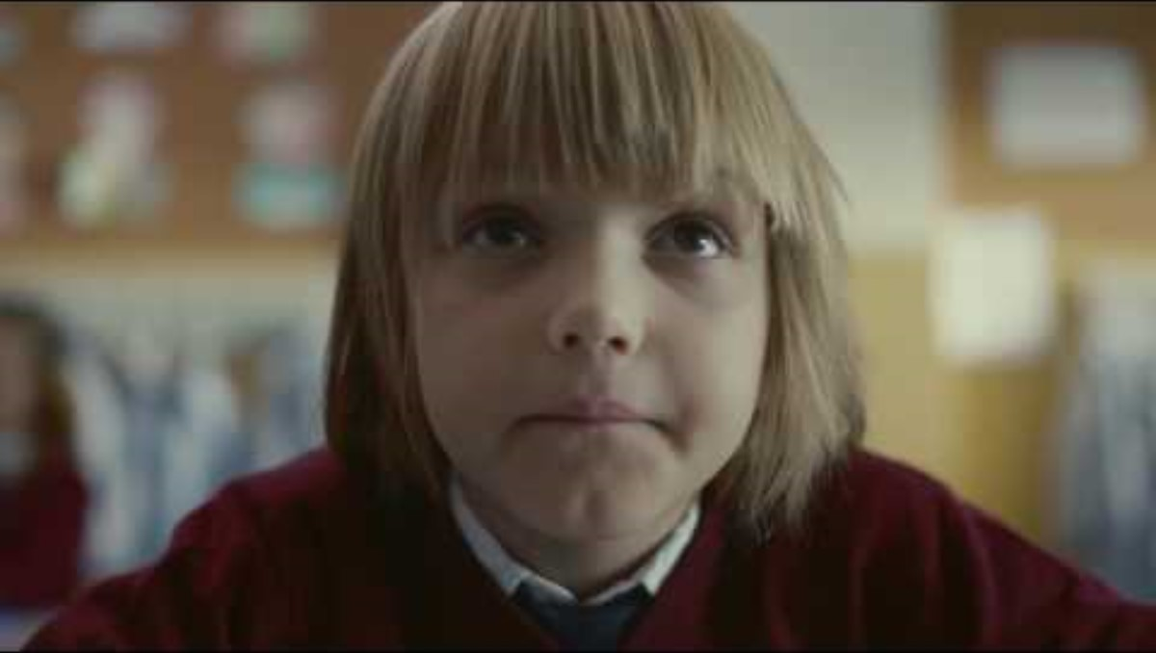

Slide 11
Gustavo Cantú
No se trata de ubicar al sujeto en relación con un parámetro que le es exterior (normas, tablas, baremos, expectativas escolares o sociales), sino de comprender sus formas de funcionamiento psíquico y sus modos de producción simbólica singulares.
Elaborar hipótesis singulares sobre las formas en que cada sujeto lee y las dificultades que encuentra en este complejo proceso, nos permite comprender las diferencias no como déficits sino como singularidades.

Slide 12

Juan Vasen
Contrariamente a la creencia de muchos, una vez que la dificultad en la lectura o escritura es identificada el diagnóstico de Dislexia ofrece poco o ningún beneficio para guiar la naturaleza de las intervenciones.
A lo que habría que sumar como situación problemática que este rótulo, más allá de su cuestionable rigor o valor científico, podría convertirse (y, leyes mediante, está a punto de convertirse) en la contraseña necesaria para tener recursos educativos adicionales.

Slide 13
SIGNIFICACIONES: MÁS ALLÁ DE LA “DISLEXIA” - Nora Emilce Elichiry
El aprendizaje de la lectura y escritura es un proceso constructivo que involucra aspectos cognitivos, lingüísticos y sociales. → Proceso que requiere la mediación de enseñantes, la interacción con pares y con soportes apropiados.
Se generan problemas cuando el propio sistema educativo -bajo el discurso de “igualdad de oportunidades”- presenta una propuesta homogénea con tiempos rígidos para todo el alumnado y al ignorarlos recorridos previos desestima la heterogeneidad.

Slide 14
La igualdad de oportunidades para la educación no es tal si se desconoce:
la historia extraescolar
sus procesos constructivos
los recorridos de apropiación que son diferenciales según las posibilidades que el contexto brinda.
Es necesario pensar la escuela como un espacio que posibilite una enseñanza que:
respete ritmos
estilos de aprendizaje
que se oriente a la búsqueda de sentido tomando en cuenta que los resultados escolares son situados y colectivos.

Slide 15
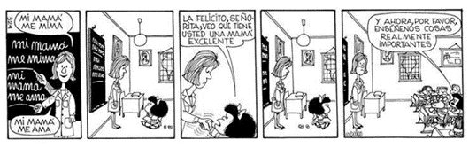

Slide 16
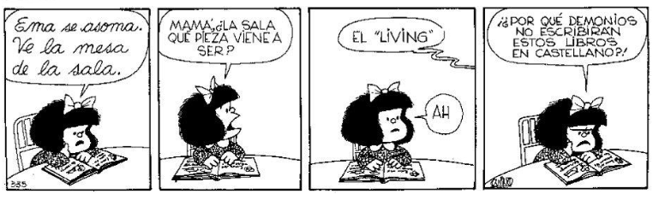

Slide 17
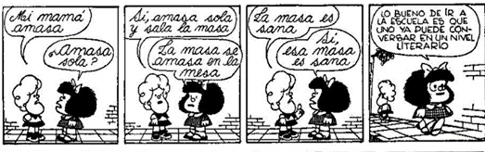

Slide 18
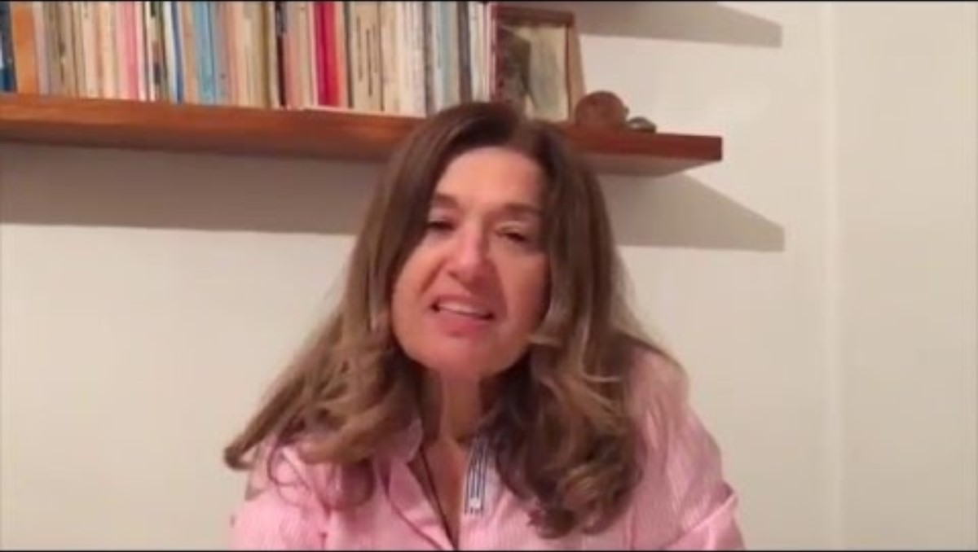

Slide 19
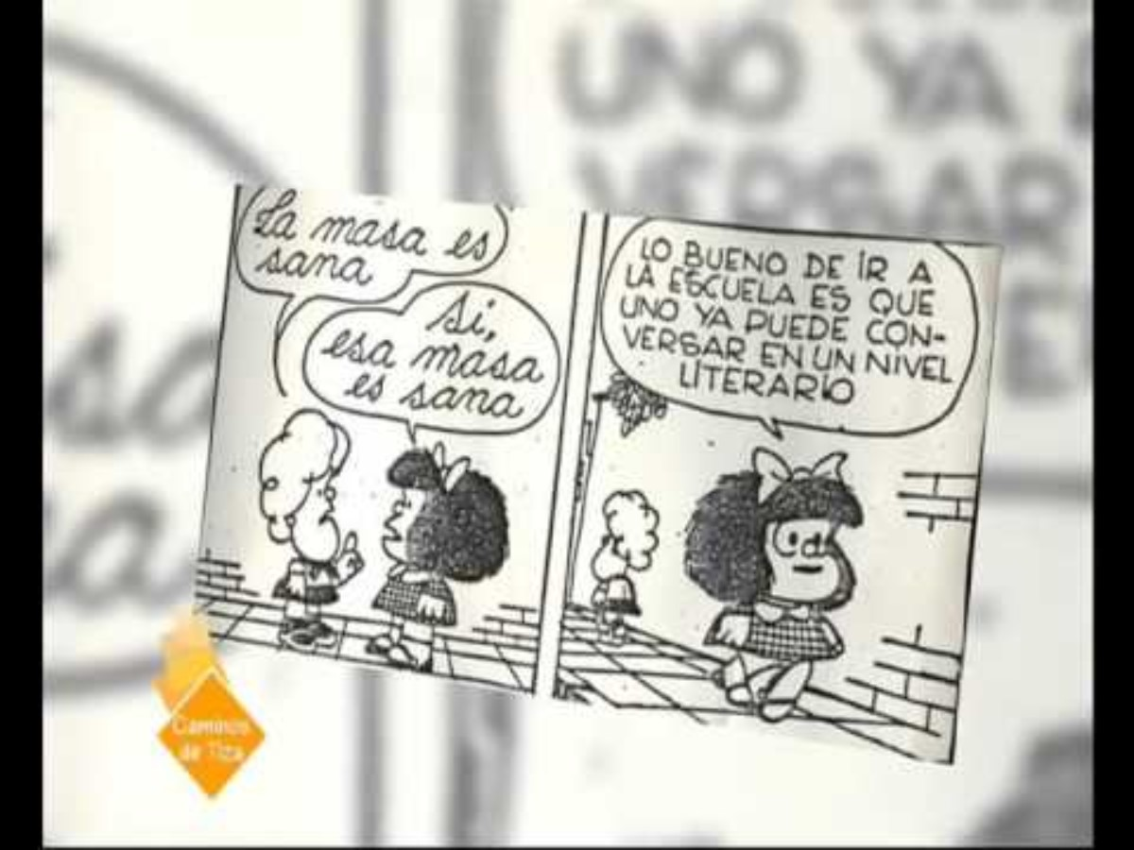

Slide 20
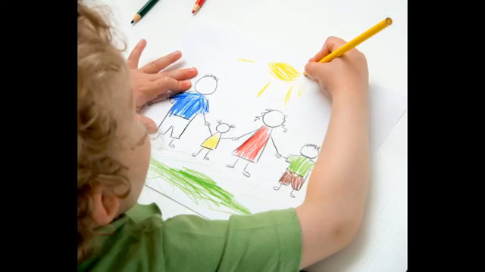
DANI ES DISBICICLÉTICO

Slide 21
Los invito a leer el cuento:
“Teresa Acosta y la Virgen de Fátima” –
Ana Caporale

Slide 22
REFLEXIONES
Teresa Acosta podría haber sido fácilmente diagnosticada como disléxica.
Quizás si hubiese vivido en el contexto contemporáneo, su dificultad para “juntar” las letras hubiese sido rápidamente catalogada bajo el diagnóstico que nos convoca en esta clase.
Sin embargo, el contexto de la protagonista era otro, y vivió ciertas experiencias fuera de la escuela que hicieron que finalmente pueda aprender. ¿Entonces podría Teresa tener un problema de aprendizaje, un atrapamiento de su inteligencia (Alicia Fernández)? ¿O estaríamos más bien ante un claro ejemplo del así llamado fracaso escolar?
Muchas de nuestras experiencias escolares dan cuenta de la persistencia de los métodos fonológicos para la enseñanza de la lectura y la escritura, por fuera de situaciones con significación social.

Slide 23
¿Qué nos dice con respecto a esto Emilia Ferreiro?
Hay dos formas de ingresar al mundo de las letras:
La que está cubierta de magia: implica el descubrimiento, a partir de la experiencia con otros sujetos lectores, que esas marcas tienen poderes especiales: con sólo mirarlas se produce lenguaje
La de la técnica: niños a los que quizás no se les leen cuentos y su primer contacto con la lectura y la escritura se produce en la escuela.

